Slide 1
GEBELİKTE İLAÇ KULLANIMI
Araş. Gör. Dr. Kübra Şentürk
KTÜ Tıp Fakültesi Aile Hekimliği ABD
11.04.2023

Slide 2
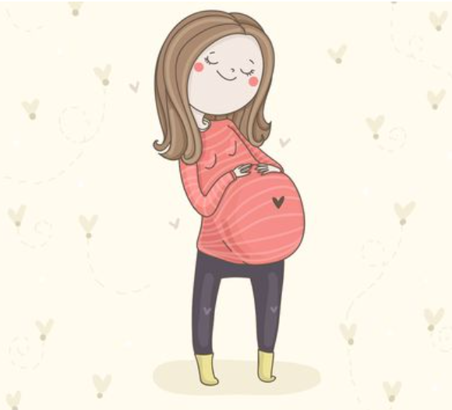

Amaç
Gebelikte ilaç kullanımı hakkında bilgi vermek

Slide 3

Öğrenim Hedefleri
Gebelikte ilaç kullanımı epidemiyolojisini açıklayabilmek
FDA (Amerikan Gıda ve İlaç Dairesi) gebelik risk kategorilerini sayabilmek
Gebelikte vitamin-mineral kullanımını (folat, demir, D vit.) planlayabilmek
Gebelikte solunum sistemi hastalıklarında uygun ilaç kullanımı yaklaşımlarını açıklayabilmek
Gebelikte ürogenital sistem hastalıklarında uygun ilaç kullanımı yaklaşımlarını açıklayabilmek
Gebelikte gastrointestinal sistem (GİS) hastalıklarında uygun ilaç kullanımı yaklaşımlarını açıklayabilmek
Gebelikte kronik hastalıklarda (DM, HT) uygun ilaç kullanımı yaklaşımlarını açıklayabilmek
Gebelikte uygulanabilecek aşıları sayabilmek

Slide 4
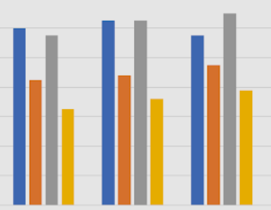
Epidemiyoloji
Gebelikte ilaç kullanımı
  gebeliklerin nerdeyse yarısının plansız olması
  kronik kullanılan bir ilacın etkisi altındayken gebe kalınması
Gebe kadınların %60-80 en az bir kez ilaç reçete edildiği (1)
Türkiye’de yapılan çalışmalarda;
  gebelerde ilaç kullanımı %27.8 (2)
  yüksek riskli grupta yer alan ilaç kullanımı %9.8 (3)
  ilaç kullanımı nedeniyle sonlandırılan gebelik oranı %33.3 (4)
Notes:
(2) .Göv N. Şanlıurfa'da bir aile sağlığı merkezinde riskli gebelik sıklığı ve etkileyen faktörler, Yüksek lisans Tezi, Harran Üniversitesi, 2016, Şanlıurfa.

Slide 5
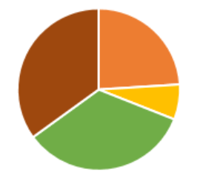
Epidemiyoloji
WHO: gebelerin vitamin ve mineraller hariç ortalama 3 ayrı ilaç
Konjenital anomalilerin %4-6’sı kullanılan ilaçlara bağlı teratojenlerden (5)
Bebek ölümlerinin %20’si ilaç kullanımlarından (5)
Yaklaşık her 5 gebeden 4’ünün en az bir ilaç kullandığı (6)
Sadece %7,6’sının gebelik süresince herhangi bir tıbbi ürün kullanmadığı (6)

Slide 6
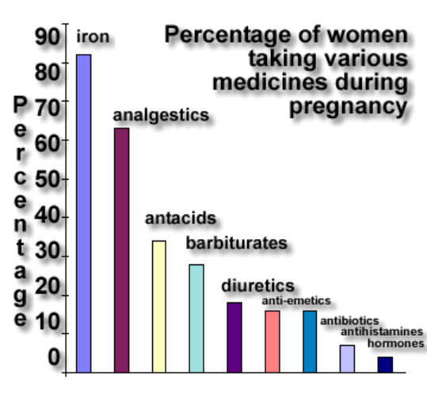
Epidemiyoloji
This figure shows the specific types of medication taken during pregnancy in a study of 911 women carried out by Forfar & Nelson in Scotland in 1970

Slide 7
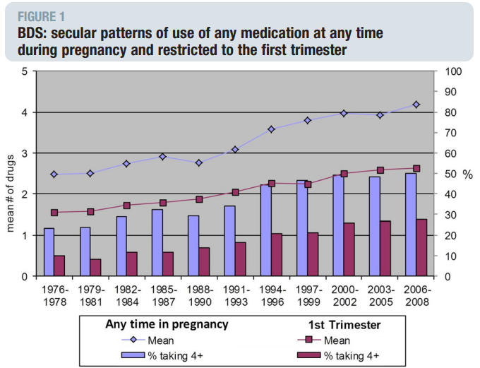
Epidemiyoloji
Medication use during pregnancy, with particular focus on prescription drugs: 1976-2008
https://www.clinicalkey.com/#!/content/journal/1-s2.0-S0002937811002195
Notes:
Boston Üniversitesi Slone Epidemiyoloji Merkeziinde 30.000'den fazla kadınla yapılan bu çalışmada:
Son 3 dekatta, ilk üç aylık dönemde reçeteli ilaç kullanımı %60'tan fazla arttı ve 4 veya daha fazla ilaç kullanımı üç kattan fazla arttı. 2008 yılına kadar, kadınların yaklaşık %50'si en az 1 ilaç kullandığını bildirdi

Slide 8
FDA İlaç Gebelik Risk Kategorileri
Gebelik Kategorisi
A | İnsanlarda yapılmış kontrollü çalışmalar mevcut; fetal risk yok
B | İnsanlarda kontrollü çalışma yok; hayvan çalışmalarında fetal risk yok
C | İnsanlar ve hayvanlarda kontrollü çalışmalar yok ya da sadece hayvanlarda fetotoksik etkisi gösterilmiş; insanlarda fetal risk kanıtı yok
D | İnsanlarda fetal risk oluşturduğuna dair kanıt mevcut; yarar-zarar oranına bakılarak kullanılmalı
X | İnsanlarda ve hayvanlarda fetal anomaliye yol açtığı gösterilmiş; gebe kadında kullanımı yüksek riskli ve kontrendike
http://www.fda.gov/Drugs/DevelopmentApprovalProcess/DevelopmentResources/Labeling/ucm093310.htm

Slide 9

FDA İlaç Gebelik Risk Kategorileri
Gebelikte ilaç kullanımına bağlı risk ölçümü “etken madde” merkezli bir araştırmadan ibaret değil
FDA halen en iyi bilinen risk değerlendirmesi yöntemi olarak kabul görse de kullanımı terk ediliyor
Etken maddenin gebelikte etkilerinin araştırılması “risk ölçümü” içerisinde yer alabilir; ancak tek başına yeterli değil
Risk ölçümünde;
  ilacın içeriği
  ne kadar dozda
  ne kadar sürede
  gebeliğin hangi döneminde

Slide 10

FDA İlaç Gebelik Risk Kategorileri
“Doz- süre- dönem üçlüsü” olarak, etken madde yanında ölçümü zorunlu olan bu parametreler, farklı zamanlarda, farklı süre ve miktarlarda alınan ilaçların etkilerinin nasıl farklı olabileceğini gösterir
Teorik olarak kabul edilen “ya hep ya hiç” varsayımı da gebelikte kullanılan ilacın hangi gebelik döneminde kullanıldığının önemine işaret etmekte

Slide 11
FDA İlaç Gebelik Risk Kategorileri
Ülkemizde de en çok tercih edilen risk kategorizasyonu olan FDA gebelik risk sınıflaması 2014 yılında FDA’in yayınladığı bir bildiri ile kullanımdan kaldırılmıştır
Öncelikli ve hızlı bir şekilde ilaç prospektüslerinden çıkarılmaya başlanan bu sınıflama yerine FDA, kişiye özel bir değerlendirme ve etken maddelerin güncel literatür bilgileri ışığında incelenmesi gerektiğine dikkat çekmiştir

Slide 12
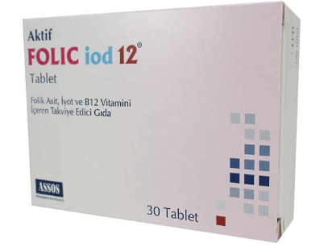
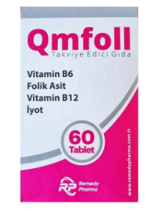
Gebelikte Vitamin-Mineral Kullanımı
Folik Asit
Endikasyon | Doz (günlük) | Başlangıç Zamanı | Kullanım Süresi | Kılavuz
NTD açısından Yüksek Risk | 4 mg | 3 ay önce | 12. hafta | SOGC, ACOG
NTD açısından Orta Risk | 1 mg | 3 ay önce | 12. hafta | SOGC
NTD açısından Düşük Risk | 0,4 mg | En az 1 ay önce | 12. hafta | ACOG, CDC
https://www.uptodate.com/contents/preconception-and-prenatal-folic-acid-supplementation?search=folik%20asit%20hamileli%C4%9Fi&source=search_result&selectedTitle=1~150&usage_type=default&display_rank=1#topicGraphics
Notes:
Yüksek risk:Ebeveynlerden herhangi birinin birinci derece akrabası veya ebeveynlerden herhangi birinde açık NTD'nin kişisel geçmişi
Orta risk:Kişisel veya ailede NTD dışında folat duyarlı konjenital anomali öyküsü,
Ailede NTD öyküsü (birinci veya ikinci derece akraba)
Tip I veya II diyabet
12 haftadan sonra, devam eden maternal ve fetoplasental folat gereksinimlerini karşılamak için hamileliğin ve emzirmenin geri kalanı boyunca rutin bir prenatal vitamin yoluyla takviye önerilir

Slide 13

Gebelikte Vitamin-Mineral Kullanımı
Demir
Anemi bulguları olmayan gebeye: gebeliğin 12-16. haftasından itibaren 40-60 mg/gün demir başlanmalı
Aylık olarak doğum sonrasına kadar gebe değerlendirilmeli, anemi gelişmemişse doğum sonrası 3 aya kadar aynı dozda devam edilmeli
Hb 7-11 g/dl arasında veya anemi bulguları varsa; tedavi dozunda (100-120 mg/gün) başlanmalı
Hb < 7 g/dl sevk

Slide 14
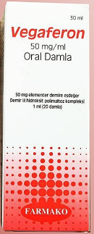
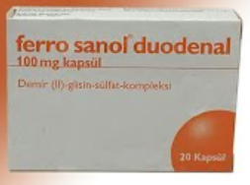
Gebelikte Vitamin-Mineral Kullanımı
Demir
Anemi bulguları olup Hb bakılamayan hastaya tedavi dozunda demir başlanıp 3 ay sonra kontrole çağrılmalı; anemi bulguları düzelirse 40-60 mg ile devam edilmeli
Kontrolde anemi bulguları düzelmezse sevk

Slide 15
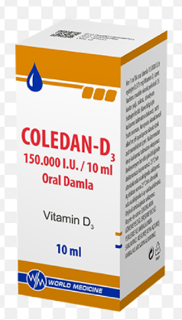
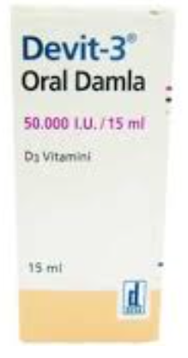
Gebelikte Vitamin-Mineral Kullanımı
D Vitamini
Vitamin D düzeyi bakılmaksızın her gebeye, gebeliğin 12. haftasında 1200 IU/gün başlanmalı
Hiperkalsemi yoksa doğum sonrası 6 aya kadar devam edilmeli
İyot
Gebelik planlayan, gebe ve lohusa kadınlara 100-150 mcg/gün iyot önerilmekte

Slide 16
Gebelikte Vitamin-Mineral Kullanımı
Preparat Örnekleri:
Folik asit 400 mcg: Solgar Folic Acid, Natures Supreme Folic Acid >>1x1
Folik asit 400 mcg +150 mcg İyot: Foliciod, Pregnio Fol >>1x1
Demir 40-60 mg: Vegaferon, Santafer 50 mg/1 ml oral damla >> 1x20 damla
Demir 100-120 mg: Ferrosanolduedenal, Feramat 100 mg kapsül >> 1x1
D Vitamini 1200 IU: Devit-3, D-Colefor, Desiferol 50000 IU/15 ml
oral damla >> 1x9 damla
D Vitamini 1200 IU: Coledan D3, D3 Total 150000 IU/10 ml >> 1x2 damla

Slide 17

Gebelikte Solunum Sistemi Hastalıkları
Soğuk Algınlığı
Semptomatik tedavi: İstirahat, yeterli sıvı alımı
ateş varlığında Parasetamol kullanılabilir
(bazı çalışmalarda Parasetamol ile DEHB arasında ilişki olduğu öne sürülmüş)
Gerekirse salin nazal irrigasyon veya steroidli nazal sprey (Budesonid, Beklametazon) kullanılabilir
Antitusif ve dekonjestan kullanımından kaçınılmalı !!
NSAİ kullanımından kaçınılmalı !!
(NSAİ ilaçlar >48 saat, 24. gebelik haftasında duktus arteriyozusun daralmasına; 20. haftadan sonra kullanılması oligohidramniyosa yol açabilir)

Slide 18
Gebelikte Solunum Sistemi Hastalıkları
Akut Sinuzit
Gebelikte viral rinosinüziti akut bakteriyel rinosinüzitten ayırt etmek için bazı kriterler kullanılır
  Klinik iyileşme olmaksızın ≥10 gün süren akut rinosinüzit semptomları veya bulguları
  ÜSYE başlangıcında en az 3-4 gün boyunca şiddetli semptomların (>39°C, müköz burun akıntısı veya yüz ağrısı) varlığı
  5-6 gün süren ve başlangıçta iyileşmekte olan tipik bir viral üst solunum yolu enfeksiyonunu takiben semptom veya bulgularda önemli ölçüde kötüleşme
Notes:
Akut bakteriyel rinosinüzit şüphesi olan ve iyi takip edilen (hastada düzelme olmazsa veya kötüleşirse antibiyotik tedavisinin başlatılabileceğinin güvencesi) şüphesi olan bağışıklığı yeterli olan hamile hastalar için yedi gün boyunca semptomatik tedavi ile birlikte gözlem (dikkatli bekleme) öneririz.

Slide 19

Gebelikte Solunum Sistemi Hastalıkları
Akut Sinuzit
Tedavi: Amoksisilin, Amoksisilin-Klavunat 2x1, penisilin alerjisinde; 3. kuşak sefalosporinler
Florokinolon ve Tekrasiklin kullanımından kaçınılmalı !!
(Tetrasiklinler: gelişmekte olan dişlerde ve uzun tübüler kemiklerde birikerek dişlerde kalıcı renk değişikliği yapabilir)
(Florokinolonlar: fetüste kıkırdak ve kemik toksisitesi yapabilir)

Slide 20

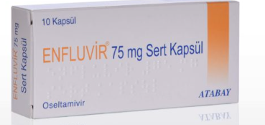
Gebelikte Solunum Sistemi Hastalıkları
Grip
İnfluenza pandemileri, gebelerde morbidite ve mortalite ile ilişkili
Anne ölümleri için en yüksek risk 3. trimesterde görülmekle birlikte influenza her trimesterde ciddi
Gebelikte influenzanın ciddiyeti ve aşılamanın güvenliği nedeniyle CDC hamilelerin gebelik boyunca aşılanması önerilmekte
Antiviral tedavi: Akut influenza şüphesi olan gebeler ve doğum sonrası 2 haftaya kadar olan hastalar antiviral ilaçlar ile aşılanma durumundan bağımsız olarak tedavi edilmeli (Ör: oseltamivir 2x75 mg, 5 gün)
Notes:
Ek olarak, influenza A virüsü plasentayı geçebilir [ 23 ].

Slide 21
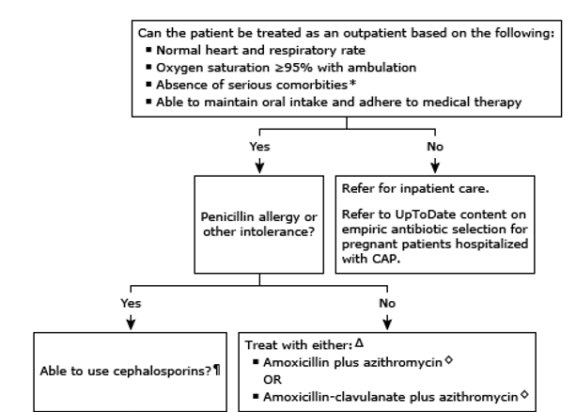
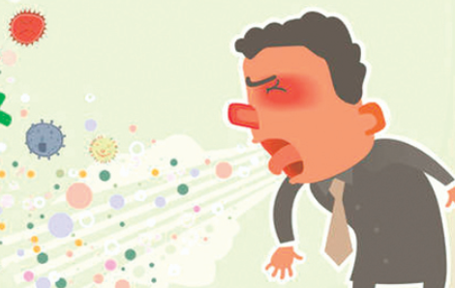
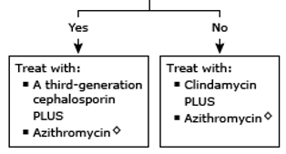
Gebelikte Solunum Sistemi Hastalıkları
Pnömoni
https://www.uptodate.com/contents/image?imageKey=OBGYN%2F139907&topicKey=OBGYN%2F4793&search=gebelikte%20parasetamol%20&rank=11~150&source=see_link

Slide 22
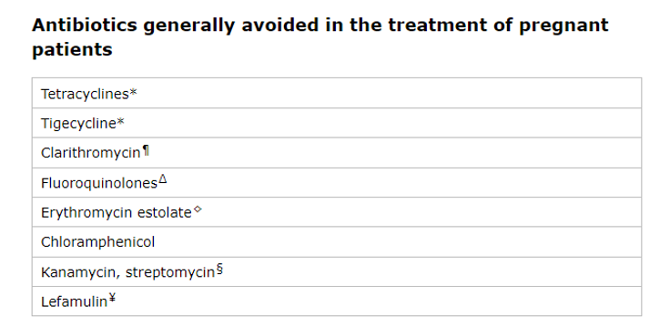
Gebelikte Solunum Sistemi Hastalıkları
https://www.uptodate.com/contents/image?imageKey=OBGYN%2F55702&topicKey=OBGYN%2F4793&search=gebelikte%20parasetamol%20&rank=11~150&source=see_link

Slide 23

Gebelikte Ürogenital Sistem Hastalıkları
Asemptomatik Bakteriüri
Tanı:
  Asemtomatik hasta
  İdrar kxde > 10⁵ cfu/Ml bakteri veya idrar strick testinde lökosit, nitrit yada her ikisinin pozitif olması
Gebeler asemptomatik bakteriüri için rutin olarak taranması ve tedavi edilmesi gereken tek grup
Gebede asemptomatik bakteriüri;
  prematür doğum, düşük doğum ağırlığı, yüksek piyelonefrit riski
Notes:
Kadınlarda aynı mikroorganizma varlığını doğrulamak için ikinci idrar örneği alınmalıdır.

Slide 24

Gebelikte Ürogenital Sistem Hastalıkları
Akut Sistit
Gebelik komplike İYE için predispozan faktör
Gebe kadınlarda akut sistitin antibiyotik tedavisi genellikle ampirik
Antibiyoterapi dizüri şikayetleri sırasında başlanır ve idrar kx sonucuna
göre şekillenir
Pyelonefrit
Pyelonefritten şüphelenilen durumlarda (ateş, yan ağrısı, mide bulantısı, kusma ve/veya kvah) sevk

Slide 25
Gebelikte Ürogenital Sistem Hastalıkları
Antibiyotik | Doz | Süre | Notlar
nitrofurantoin | 2x100 mg | 5 -7 gün | Böbreklerde terapötik seviyelere ulaşmaz, bu nedenle piyelonefrit şüphesi varsa kullanılmamalıdır. Diğer seçenekler mevcutsa, ilk trimesterde ve termde kullanmaktan kaçının.
amoksisilin | 3x500 mg veya 2x 875 mg | 5 -7 gün
amoksisilin-klavulanat | 3x500 mg veya 2x 875 mg | 5 -7 gün
sefaleksin | 4x250/500 mg | 5 -7 gün
sefpodoksim | 2x100 mg | 5 -7 gün
fosfomisin | Tek doz 3 g |  | Böbreklerde terapötik seviyelere ulaşmaz, bu nedenle piyelonefrit şüphesi varsa kullanılmamalıdır.
trimetoprim-sülfametoksazol | 2x800/160 | 3 gün | İlk trimesterde ve termde kaçının.
https://www.uptodate.com/contents/image?imageKey=ID%2F98083&topicKey=ID%2F8065&search=idrar%20yolu%20enfeksiyonu%20gebelik&rank=1~150&source=see_link

Slide 26

Gebelikte Ürogenital Sistem Hastalıkları
Bakteriyel Vajinozis
Vajinal florada Lactobacillus’den fakültatif anaeroblar olmak üzere yüksek bakteri çeşitliliğine sahip bir türe geçiş
Tanı:
  Vajinal duvarda homojen, ince, grimsi beyaz akıntı
  Vajinal pH > 4.5
  Vajinal akıntı örneğine %10 KOH ile balık kokusu: pozitif whiff-amine testi
Gebede; preterm doğum ve doğum sonrası endometrit ile ilişkili
Tedavi:
Metronidazol 2x500 mg, 7 gün / Klindamisin 2x300 mg, 7 gün
Notes:
Metronidazol – Bazı klinisyenler plasentayı geçtiği ve dolayısıyla teratojenisite potansiyeline sahip olduğu için ilk trimesterde metronidazol kullanmaktan kaçınırlar. Bununla birlikte, gebe kişilerde gözlemsel verilerin meta-analizleri, gebeliğin ilk üç ayında metronidazol maruziyeti ile konjenital anomaliler arasında herhangi bir ilişki bulmamıştır. CDC artık ilk trimesterde metronidazol kullanımını önermemektedir; Dünya Sağlık Örgütü, ilk trimester kullanımında dikkatli olunmasını önermeye devam etmektedir

Slide 27
Gebelikte Ürogenital Sistem Hastalıkları
Trichomanas Vajiniti
Trichomoniasis, üreme çağındaki kadınlarda bakteriyel vajinoz (BV) ve kandida vulvovajinit ile birlikte en sık 3 vajinit nedeninden biri
Kötü kokulu akıntı, yanma, disparoni, dizüri tipik semptomları iken; yeşil-sarı akıntı, vulvovajinal eritem bulguları arasında
Gebede; erken membran rüptürü, preterm doğum ve düşük doğum ağırlıklı bebek ile ilişkili
Tedavi:
Metronidazol 2x500 mg, 7 gün/ Metronidazol 2 gr tek doz
Notes:
Trichomoniasis için tedavi edilen hastaların partnerleri de aynı anda tedavi edilmeli

Slide 28
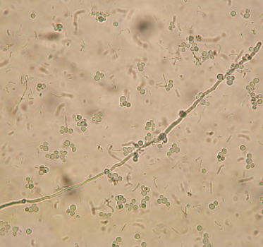

Gebelikte Ürogenital Sistem Hastalıkları
Vulvavajinal Kandidiazis
Kaşıntı, ağrı, disparoni tipik semptomları oluştururken; beyaz, peynir kesiği akıntı ve vulvar eritem/ödem bulguları
Tedavi:
7 gün boyunca topikal klotrimazol veya mikonazol
Gebelikte, özellikle ilk trimesterde, düşük riskini artırabileceği ve doğum kusurları üzerindeki etkisi belirsiz olduğu için oral azol tedavisinden kaçınılır

Slide 29

Gebelikte GİS Hastalıkları
Bulantı-Kusma
Gebeliğin erken döneminde kusma ile birlikte olan / olmayan mide bulantısı sık
Hipovolemi ve kilo kaybı ile sonuçlanan şiddetli kusma: hiperemezis gravidarum nadir
Semptomlar genellikle şiddetine ve tedavi ihtiyacına bakılmaksızın gebeliğin ortasında düzelir
Hipovolemi semptomları, elektrolit imbalansı varlığında sevk

Slide 30

Gebelikte GİS Hastalıkları
Bulantı-Kusma
Mide bulantısı için ilk tedavi yaklaşımı, tetikleyiciden kaçınma gibi diyet ve yaşam tarzı değişiklikleri
Mide bulantısını arttıracak boş mideden kaçınmak için aç hissettikleri an hemen yemek yemeleri önerilir
Aşırı dolu bir mideden kaçınmak için yemekler ve atıştırmalıklar her 1-2 saatte bir yavaş ve az miktarda yenmeli
Gebeler en iyi tolere ettikleri besinleri belirlemeli ve bunları tüketmeye çalışmalı

Slide 31


Gebelikte GİS Hastalıkları
Bulantı-Kusma
Havasız odalar, kokular (ör. parfüm, kimyasallar, yiyecek, duman), ısı, nem, gürültü ve görsel veya fiziksel hareket gibi tetikleyicilerden kaçınılmalı
Yemekten hemen sonra yatılmamalı veya hızla pozisyon değiştirilmemeli
Demir preparatları mide bulantısı ve kusmaya neden olabileceğinden, semptomlar düzelene kadar demir içeren takviyelerden kaçınılmalı
Vitaminler sabahları veya aç karnına yerine yatmadan önce de alınabilir

Slide 32
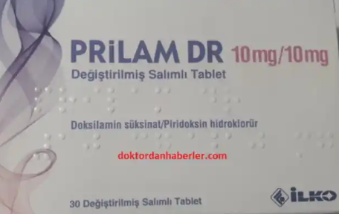
Gebelikte GİS Hastalıkları
Bulantı-Kusma
Farmakoterapi:
İlk tedavi olarak Pridoksin (Türkiyede yok)
Mide bulantısı için tek başına pridoksin tedavisi semptomları iyileştirmediğinde doksilamin-pridoksin önerilir
Prilam DR 10 mg/10 mg >> yatmadan önce iki tb ve gerekirse sabah bir tb ve öğleden sonra bir tb
Difenhidramin, Dimenhidrinat gibi antihistaminikler pridoksin etkisizse
Ondansetron kullanımı önerilememekte !!
(oral yarıklar ve VSD riskinde artışla ilişkili bulunmuş)

Slide 33
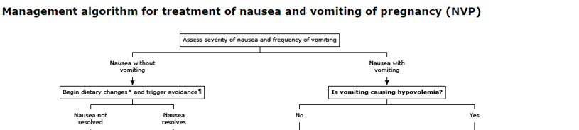
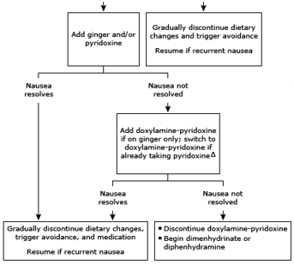
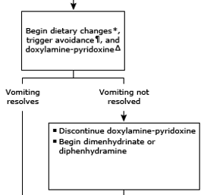
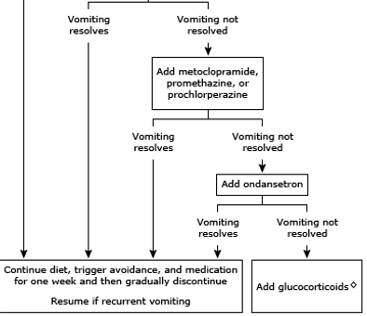
https://www.uptodate.com/contents/image?imageKey=OBGYN%2F74451&topicKey=OBGYN%2F6811&search=gebelikte%20ila%C3%A7%20kullan%C4%B1m%C4%B1&rank=35~150&source=see_link

Slide 34
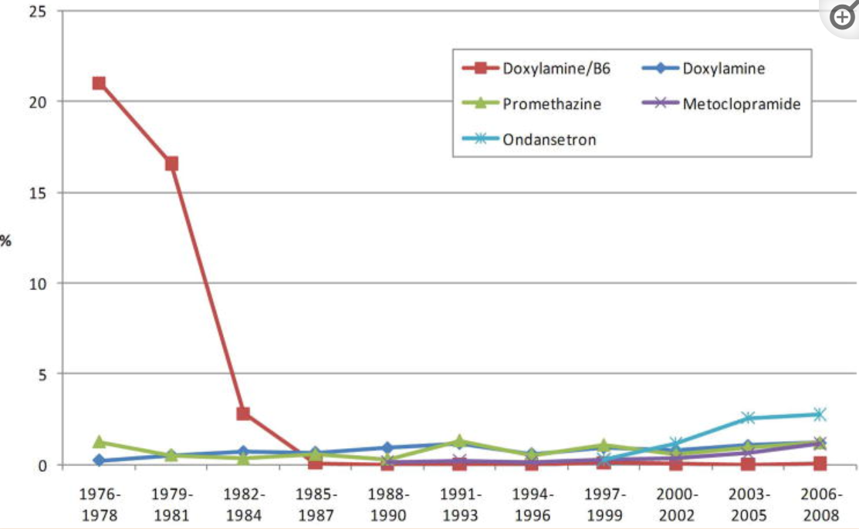
Gebelikte GİS Hastalıkları
Bulantı-Kusma
Medication use during pregnancy, with particular focus on prescription drugs: 1976-2008

Slide 35

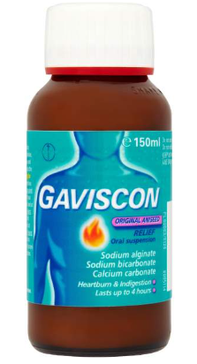
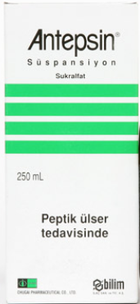
Gebelikte GİS Hastalıkları
GÖRH
Gebelikte gastroözofageal reflü için ilk yönetim, yaşam tarzı ve diyet değişiklikleri (yatağın baş ucunun yükseltilmesi, diyet tetikleyicilerinden kaçınma)
Semptomları devam eden hastalarda, farmakolojik tedaviye antasitler, aljinatlar veya sukralfat
Yanıt vermeyen hastalarda, gebe olmayan hastalara benzer şekilde, H2 reseptör antagonistleri ve ardından PPI önerilir
(Ör: Gaviscon, Gastren-Duo, Antepsin)
Notes:
diyet tetikleyicilerinden kaçınma: asitli, yağlı baharatlı yiyecekler

Slide 36
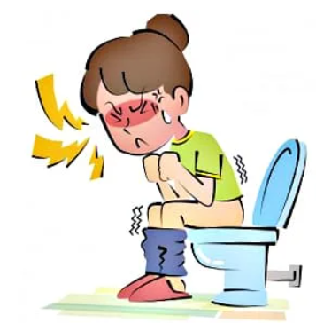
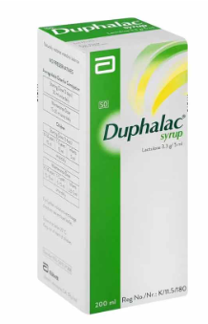
Gebelikte GİS Hastalıkları
Kabızlık
Gebelikte konstipasyon oranı yüksek
Öncelikli yaklaşım, yaşam tarzı değişiklikleri: yeterli sıvı alımı, lifli beslenme, egzersiz
Yeterli olmazsa >> medikal tedavi
Medikal tedavi: Laktuloz, Gliserin, Polietilen glikol, Sorbitol gibi laksatifler

Slide 37

Gebelikte Kronik Hastalıklar
Hipertansiyon
Gebelikte :
Kan basıncı ≥140/90 mmHg >> hipertansiyon
Kan basıncı ≥150/95 mmHg >> ciddi hipertansiyon
Gebelikte 4 esas hipertansif hastalık vardır:
  Kronik hipertansiyon
  Preeklampsi/eklampsi
  Kronik hipertansiyon zemininde gelişen preeklampsi
  Gestasyonel hipertansiyon

Slide 38
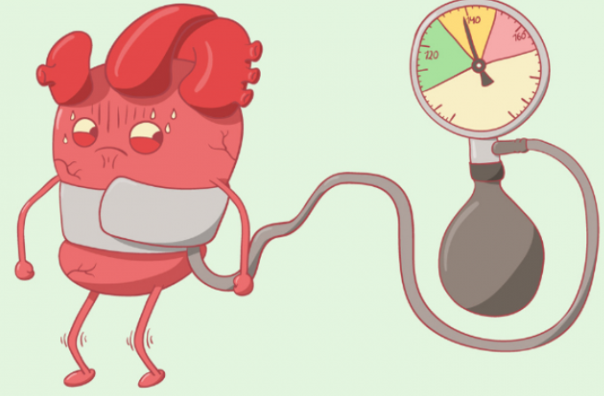
Gebelikte Kronik Hastalıklar
Hipertansiyon
Gebelikte Takip
Etyolojiden bağımsız, ciddi hipertansiyon (≥150/95 mmHg) varlığında, derhal farmakolojik tedavi başlanmalı
Ciddi olmayan hipertansiyonu olan (140/90 mmHg ≥ KB <150/95 mmHg), antihipertansif tedavi almayan ve hedef organ hasarı olmayan gebeler için, ilaç tedavisi KB ciddi aralığa yaklaştığında başlanır
Notes:
kan basıncı ciddi aralığa yaklaştığında, fetal maruziyeti minimize ederken ciddi maternal hipertansiyon gelişimini önlemek için başlanır

Slide 39
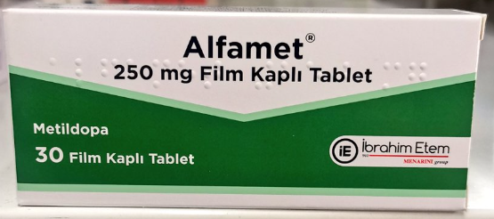
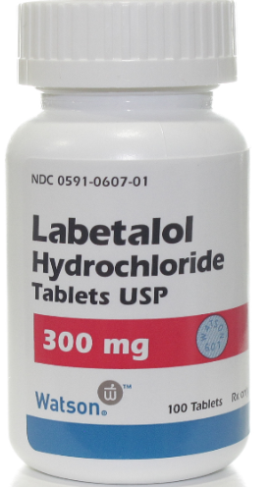
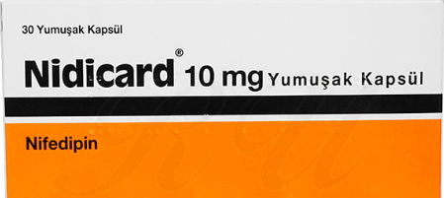
Gebelikte Kronik Hastalıklar
Hipertansiyon
Gebelikte Takip
Ciddi hipertansiyonu olmayan ancak kardiyak veya renal hastalık gibi hedef organ hasarı olan hastalarda tedaviye başladıktan sonra KB 120-140 / 80-90 mmHg düzeyinde tutulur
Gebede tedaviye metildopa, labetolol veya nifedipin ile başlanır
Bu ilaçlardan hangisi ile başlanırsa başlansın maksimum doza rağmen hedef KB’a ulaşılamazsa, ikinci veya üçüncü ilaç eklenebilir
Notes:
Antihipertansif tedavi ile kan basıncı iyi regüle edilemeyen hastaların yakın takip edilmesi önemlidir çünkü preeklampsinin işareti olabilir. Maternal izlem sırasında, kan basıncı ölçümü ve olası preeklampsi belirtileri yönünden hasta değerlendirilmeli

Slide 40
Gebelikte Kronik Hastalıklar
Hipertansiyon
Kronik Hipertansiyon
Gebelikten önce veya gebeliğin 20. haftasından önce tanı almış olan
Gestasyonel Hipertansiyon
Gebeliğin ≥ 20. haftasından sonra gelişen, proteinüri veya yeni başlayan hedef organ hasarı olmayan hipertansiyon
Proteinüri veya hedef organ hasarı gelişirse tanı preeklampsi, HT doğumdan 12 hafta sonra da devam ederse tanı kronik hipertansiyon
Gestasyonel hipertansiyonda da, hipertansiyon ciddi olmadıkça (<150/95 mmHg) veya hedef organ hasarı olmadıkça anthipertansif ilaçlar önerilmez
Notes:
Gestasyonel HT gebelerde en sık görülen HT nedenidir

Slide 41
Gebelikte Kronik Hastalıklar
Hipertansiyon
Preeklampsi /Eklampsi
20. haftadan sonra başlayan hipertansiyon ( ≥140/90 mmHg)
+
proteinüri veya en az bir hedef organ hasarı
(serebral veya görme ile ilgili bozukluklar, AC ödemi,
trombosit sayısı ≥ 2 kat, Kr > 1,1 mg/dl veya 2 katı artması)
Eklampsi: Preeklampsi olan bir gebede, epileptik nöbet geçirmeye neden olacak başla bir nörolojik durum yokken gelişen grandmal nöbetin varlığı
Notes:
proteinüri (≥0,3 g/24 saatlik idrarda veya spot idrarda protein/kreatinin ≥0,3 mg/mg)

Slide 42
Gebelikte Kronik Hastalıklar
Hipertansiyon
Kronik Hipertansiyon Zemininde Gelişen Preeklampsi
Kronik hipertansiyonu olan gebede:
  kan basıncında ani yükselme veya
  kan basıncını kontrol altına alabilmek için antihipertansif ilaçlarda hızlı doz artışı,
  yeni başlayan veya daha önceden var olan proteinürinin ani artışı
preeklampsi düşündürmeli
Preeklampsi gelişen gebeler başlangıçta hospitalize edilerek takip edilmeli
Notes:
Şayet ciddi özellikler gelişmezse ve stabil seyrederlerse ayaktan, sık vizitlerle takip edilebilirler

Slide 43

Gebelikte Kronik Hastalıklar
Diabetes Mellitus
Gebede açlık hedefleri:
Açlık kan şekeri : <95 mg/dL (5,3 mmol/L)
Bir saatlik yemek sonrası kan şekeri: <140 mg/dL (7,8 mmol/L)
İki saatlik yemek sonrası kan şekeri: <120 mg/dL
Diyabetik gebelerde: LGA, makrozomik bebek, polihidroamniyoz, preeklampsi, ölü doğum, neonatal morbidite (hipoglisemi, hiperbilirubinemi, hipokalsemi, hipomagnezemi, polisitemi) riskinde
Notes:
LGA:(gebelik yaşına göre doğum ağırlığı >%90)

Slide 44
Gebelikte Kronik Hastalıklar
Diabetes Mellitus
Gebelik planlayan ve DM risk faktörleri olan kadınlarda prekonsepsiyonel dönemde,
Prekonsepsiyonel dönemde bakılmadıysa gebeliğin 15. haftasından önceki ilk vizitte AKŞ ya da A1C ölçümü ile glukoz metabolizmasına ait bozukluklar değerlendirilmeli (pregestasyonel diabetes mellitus)
Bu ilk taramada herhangi bir patoloji saptanmazsa >> 24- 28. haftasında OGTT ile gestasyonel diyabet (GDM) taraması yapılmalı

Slide 45
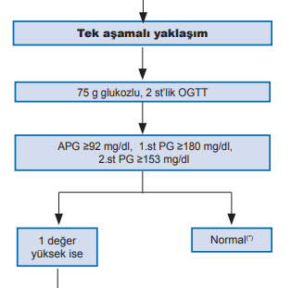

Gebelikte Kronik Hastalıklar
Diabetes Mellitus
TEMD tek aşamalı gestasyonel diyabet taraması ve tanısı

Slide 46

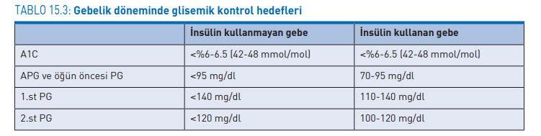
Gebelikte Kronik Hastalıklar
Gestasyonel Diyabet
Glisemik kontrol hedefleri
Notes:
Gebelikte hipoglisemi, <60 mg/dL olarak kabul edilir

Slide 47

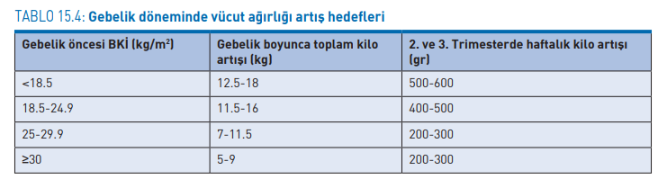
Gebelikte Kronik Hastalıklar
Gestasyonel Diyabet
Beslenme ve Vitamin/Mineral Desteği
Esas olan, gebelik süresince bireye özgü hazırlanmış beslenme programının uygulanması
Gebelikte uygun ağırlık artışını sağlayacak yeterli enerji alımı sağlanmalı, 3 ara 3 ana öğünden oluşacak şekilde beslenmeli
Gerekli vitamin, minaral desteği sağlanmalı
Gebelik süresinde kilo artışı hedefleri hastaların gebelik öncesi BKİ’ne göre değerlendirilmeli

Slide 48

Gebelikte Kronik Hastalıklar
Gestasyonel Diyabet
Egzersiz
Diyabetli gebede kontrendike değilse her gün, 20-50 dakika, tolere edilebilir, orta derecede aerobik (yürüme, yüzme, plates, yoga), direnç ya da kas güçlendirme egzersizleri

Slide 49
Gebelikte Kronik Hastalıklar
Gestasyonel Diyabet
Medikal Tedavi
Gebelik süresince tedavi açlık ve tokluk KŞ hedeflerine göre düzenlenir
Gebeliğin erken dönemlerinde insülin ihtiyacı daha az
2. trimesterden itibaren ihtiyaç artarak 0.8-1.0 IU/kg/gün hatta doğuma yakın dönemde 1.5 IU/kg/gün dozuna kadar yükselebilir
Notes:
Tip 1 diyabetlilerde çoklu doz insülin verilirken, tip 2 diyabetlilerde ise bazal insülin yeterli olabilir ama birçok hastada çoklu doz insülin tedavisine ihtiyaç duyulur

Slide 50

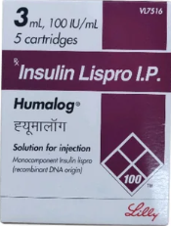
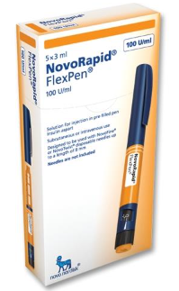
Gebelikte Kronik Hastalıklar
Gestasyonel Diyabet
Medikal Tedavi
Günlük insülin dozunun %40-50’si bazal, %50-60’ı bolus insülinden sağlanacak şekilde düzenlenmeli
Bazal insülin olarak Detemir ya da NPH, bolus insülin olarak da kısa etkili Lispro, Aspart
Sulfonilüre ve metformin kullanılması önerilmemekte !!

Slide 51
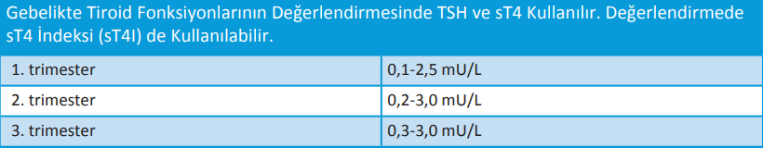
Gebelikte Kronik Hastalıklar
Hipotiroidi
Türkiye’de iyot eksikliğinin sık olması, tiroid disfonksiyonun önemli fetal ve maternal olumsuzluklar ile birlikte seyredebilmesi nedeniyle;
gebelik planlayan tüm kadınlara ve tüm gebelere başlangıçta TSH ölçümü yapılmalı

Slide 52
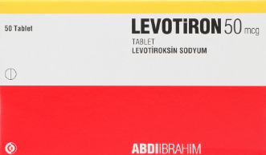
Gebelikte Kronik Hastalıklar
Hipotiroidi
TSH düzeyi 10 mU/L üzerinde olan hastalar, T4 düzeylerine bakılmaksızın aşikâr hipotiroidi olarak kabul edilmeli
Aşikâr hipotiroidi en erken şekilde tedavi edilmeli
Subklinik hipotiroidi ile ilgili riskler aşikâr hipotiroidi kadar net bilinmemekle beraber bu hastalara da Levotiroksin başlanması önerilmekte
TSH, gebeliğin ilk yarısında her 4 haftada bir ölçülmeli, gerekirse LT4 dozu ayarlanmalı

Slide 53

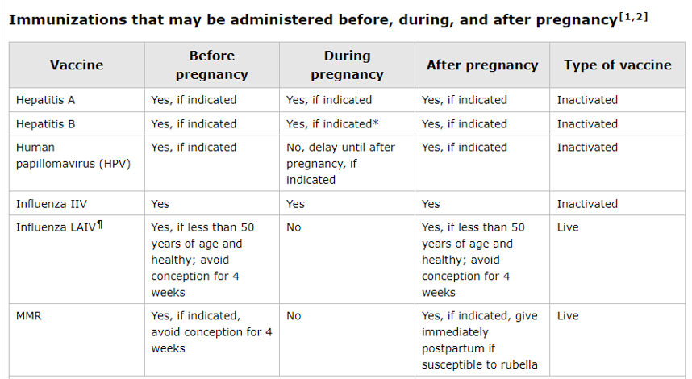
Gebelikte Bağısıklama

Slide 54

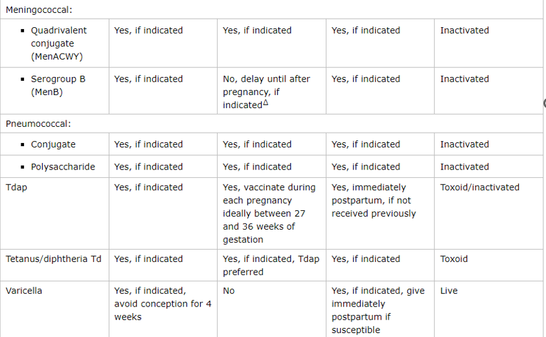
Gebelikte Bağısıklama
https://www.uptodate.com/contents/image?imageKey=ID%2F100422&topicKey=OBGYN%2F112420&search=gebelikte%20ila%C3%A7%20kullan%C4%B1m%C4%B1&rank=1~150&source=see_link
Notes:
Td aşısı tamamlayanlarda – Daha önce tam üç dozluk bir Td aşısı serisiyle aşılanmış olan hamile hastalar, ideal olarak 27 ila 36 haftalık gebelik yaş aralığının erken döneminde tek doz Tdap almalıdır
Tetanoz ve difteri toksoidleri (Td) içeren üç doz aşı almamış olan hamile hastalar üç aşı serisini yapmalı veya tamamlamalıdır. Gebe hastalarda tercih edilen program, ilk dozdan 0, 4 hafta sonra ve 6 ila 12 ay sonradır.

Slide 55
Kaynaklar
1.Lupattelli A, Spigset O, Twigg MJ, Zagorodnikova K, Mårdby AC, Moretti ME, et al. Medication use in pregnancy: a cross-sectional, multinational web-based study. BMJ Open. 2014;17:4(2):e004365. doi: 10.1136/bmjopen-2013-004365
2 .Göv N. Şanlıurfa'da bir aile sağlığı merkezinde riskli gebelik sıklığı ve etkileyen faktörler, Yüksek lisans Tezi, Harran Üniversitesi, 2016, Şanlıurfa.
3. Olukman M, Parlar A, Orhan CE, Orhan AE. Gebelerde ilaç kullanımı: son bir yıllık deneyim. J Turk Soc Obs. Gynecol 2006; 3:255–261.
4 .Akdeniz N, Kale A, Erdemoglu M, Yalcinkaya A, Yayla M. Retrospective analysis of the 126 cases terminated in pregnancy by the ethical committee decision. Perinatal Journal 2005; 13(2):80-5
5. Stevenson Roger E. The genetic basis of human anomalies. In: Stevenson RE, Hall JG, Goodman RM, eds. Human malformations and related anomalies 1st ed. Oxford: Oxford University Press; 1993. p
6. Headley J, Northstone K, Simmons H, Golding J; ALSPAC Study Team. Medication use during pregnancy: data from the Avon Longitudinal Study of Parents and Children. Eur J Clin Pharmacol. 2004;60:355-61
7. Mitchell AA, Gilboa SM, Werler MM, Kelley KE, Louik C, Hernández-Díaz S; National Birth Defects Prevention Study. Medication use during pregnancy, with particular focus on prescription drugs: 1976-2008. Am J Obstet Gynecol. 2011;205:51. e1-8.
8. Öztürk Z. Gebelikte İlaç Kullanımı ve Risk Değerlendirmesi: Beni kategorize etme. Zeynep Kamil Tıp Bülteni. 2018;49:109- 12
TEMD HİPERTANSİYON TANI ve TEDAVİ KILAVUZU-2022 s:119
TEMD DİABETES MELLİTUS VE KOMPLİKASYONLARININ TANI, TEDAVİ VE İZLEM KILAVUZU-2022 s:219
TEMD TİROİD HASTALIKLARI TANI VE TEDAVİ KILAVUZU 2020 s:80
Aile Hekimliği Sık Görülen Hastalıklar Reçeteleme Rehberi 2. Baskı s:473-482
https://www.uptodate.com/contents/approach-to-the-pregnant-patient-with-a-respiratory-infection?search=gebelikte%20parasetamol%20&source=search_result&selectedTitle=11~150&usage_type=default&display_rank=11
https://www.clinicalkey.com/#!/content/journal/1-s2.0-S0002937811002195
http://www.fda.gov/Drugs/DevelopmentApprovalProcess/DevelopmentResources/Labeling/ucm093310.htm
https://www.uptodate.com/contents/preconception-and-prenatal-folic-acid supplementation?search=folik%20asit%20hamileli%C4%9Fi&source=search_result&selectedTitle=1~150&usage_type=default&display_rank=1#topicGraphics
https://www.uptodate.com/contents/image?imageKey=OBGYN%2F74451&topicKey=OBGYN%2F6811&search=gebelikte%20ila%C3%A7%20kullan%C4%B1m%C4%B1&rank=35~150&source=see_link
https://www.uptodate.com/contents/image?imageKey=ID%2F100422&topicKey=OBGYN%2F112420&search=gebelikte%20ila%C3%A7%20kullan%C4%B1m%C4%B1&rank=1~150&source=see_link

Slide 56
Teşekkürler

